Slide 1
银枢 · AI银行副驾
安全优先的智能金融助手 —— 一句话办完业务，涉及钱的每一步都守得住
参赛团队：银枢小队 | 作品类型：银行 AI 智能体（AI Banking Agent）
赛题：构建银行 AI 智能体，自主理解意图、规划任务链路，并在严格的安全框架内完成银行业务操作。
Notes:
【0:00-0:25】开场一句话：银枢·AI银行副驾，让用户用一句大白话办完银行业务，同时把风控与适当性做成 AI 的能力边界——而不是免责声明。今天我用 8 分钟讲清三件事：我们做了什么、安全上怎么证明、以及能落到哪里。

Slide 2
赛题与痛点：为什么需要“有边界”的银行 Agent
- 传统手机银行：入口深、路径长，一笔转账常常 3 步以上；用户找不到、不放心
- 风险防护弱：风险提示一划而过；适当性靠客户自己“点过确认”；诈骗事后才发现
- 通用大模型直接接银行：会“听话地”执行越权指令，幻觉与注入风险无法承受
- 我们的答案：把“风控 + 适当性 + 全程留痕”做进 Agent 的运行时，让 AI 能把事办完，但办不了不该办的事
Notes:
【0:25-1:10】这一页是立论。评委关心的是：为什么又多一个 AI 客服？我们的区别在于——我们不是问答机器人，而是能真实扣款、能拦截、能撤销，并且该拒绝时不含糊的执行型助手。

Slide 3
产品方案：六大核心场景（赛题鼓励全覆盖，我们全部落地）
- 智能转账：按人名/称谓/手机号尾号找收款人；转账前展示收款人·开户行·金额；定时转账、AA 拆分、T+0 撤销
- 账单分析：分类统计、环比、消费时段；年度报告；评分制异常识别（深夜/异地/境外/金额突增/超大额）
- 理财操作：5 题风险测评 → 适当性过滤 → 推荐对比 → 一键申购/赎回（含风险提示朗读）
- 卡片管理：实体卡/虚拟卡申请、额度调整、交易限额、冻结解冻、挂失与解挂
- 订阅管理：从流水自动识别周期性扣费、续费倒计时提醒、一键取消
- 跨场景联动：一句话安排生日 → 主动补问 → 当月锁定资金 → 生日前 2 天自动下单 → 生成提醒
Notes:
【1:10-2:10】六场景一次讲完，重点落在两个“不像客服”的地方：①跨场景联动是一个对话里完成“锁定资金 → 预约下单 → 提醒”；②理财是我问它“挑收益最高的”，它却因为适当性把高收益产品屏蔽了。

Slide 4
交付形态：APP 主界面 + IM 渠道，同一套 Agent 内核
- 左侧智能对话：思考过程可见（理解意图 → 任务规划 → 调用工具 → 结果反馈），每步可展开“为什么这么做”
- 右侧仿真手机银行：卡片、账单异常、订阅代扣、理财持仓、卡片业务随对话实时联动
- 待确认卡片：展示关键信息 + 分级标识 + 风险提示朗读 + 取消入口
- IM 渠道演示：企业 IM 文本通道接入同一内核（查询直接答、黄色操作文本确认、红色操作引导去 App 完成现场因子）
Notes:
【2:10-2:45】这里强调“同一套内核、多个通道”。IM 渠道是我们刻意做的取舍：文本通道不做人脸，红色操作一律引导到 App——因为现场因子不能被文本替代，否则多因子就形同虚设。

Slide 5
安全体系①：三级权限分级（绿 / 黄 / 红）
- 🟢 绿色 · 自动执行：余额/明细/账单/订阅/持仓/收益查询、风控预检 —— 确认意图后直接执行，写审计
- 🟡 黄色 · 用户确认：小额转账（当日累计 ≤ ¥1,000）、订阅取消、虚拟卡申请、限额调整、冻结解冻
- 🔴 红色 · 多因子强验证：大额转账（当日累计 > ¥1,000）、交易密码修改、挂失/解挂、理财申购赎回、额度调整 —— 需短信验证码 + 人脸识别
- 关键设计：判定不通过时不生成确认入口；红色操作不允许在对话里用“确认”代替；阈值与因子集中在配置层，可随行内策略调整
Notes:
【2:45-4:00】这是赛题“高优先级”的第一条，也是我们最下功夫的地方。特别说明两点：转账按“当日累计”而不是单笔；红色操作即使你知道验证码，没有人脸也执行不了。界面上会直接写出分级依据，比如“当日累计转账 ¥2,000 超过 ¥1,000”。

Slide 6
安全体系②：五大机制 + 风控规则引擎 + 注入防御 + 异常熔断
- 风控规则引擎（10 条）：收款人白名单、涉诈黑名单（阻断级）、金额阈值、夜间大额、整数大额、余额不足、单笔/日累计限额、收款人不存在、高风险话术
- 适当性管理：测评等级不匹配即拒绝，推荐里不会出现高风险产品，拒绝动作同样写审计
- 全程留痕：成功/未就绪/失败/拒绝/取消/未识别意图六类全部入库，并记录完整决策链路（规划 → 工具调用）
- 注入防御：识别 10 类越权诱导（忽略指令、跳过确认、免验证、伪造系统消息…）→ 告警 + 安全审计，且结构上无绕过路径
- 异常熔断：10 分钟内 3 次失败/可疑行为 → 锁定全部红色操作 5 分钟；沙箱声明：运行时不执行任何动态代码，能力来自工具白名单
Notes:
【4:00-5:10】注入防御这页评委常问。我们的答案不是“提示词写得狠”，而是结构上不给你绕过的可能：工具是白名单、门禁在服务端、资金变动必须经过用户多因子确认。所以即使模型被诱导，也没有“直接执行”的路径。

Slide 7
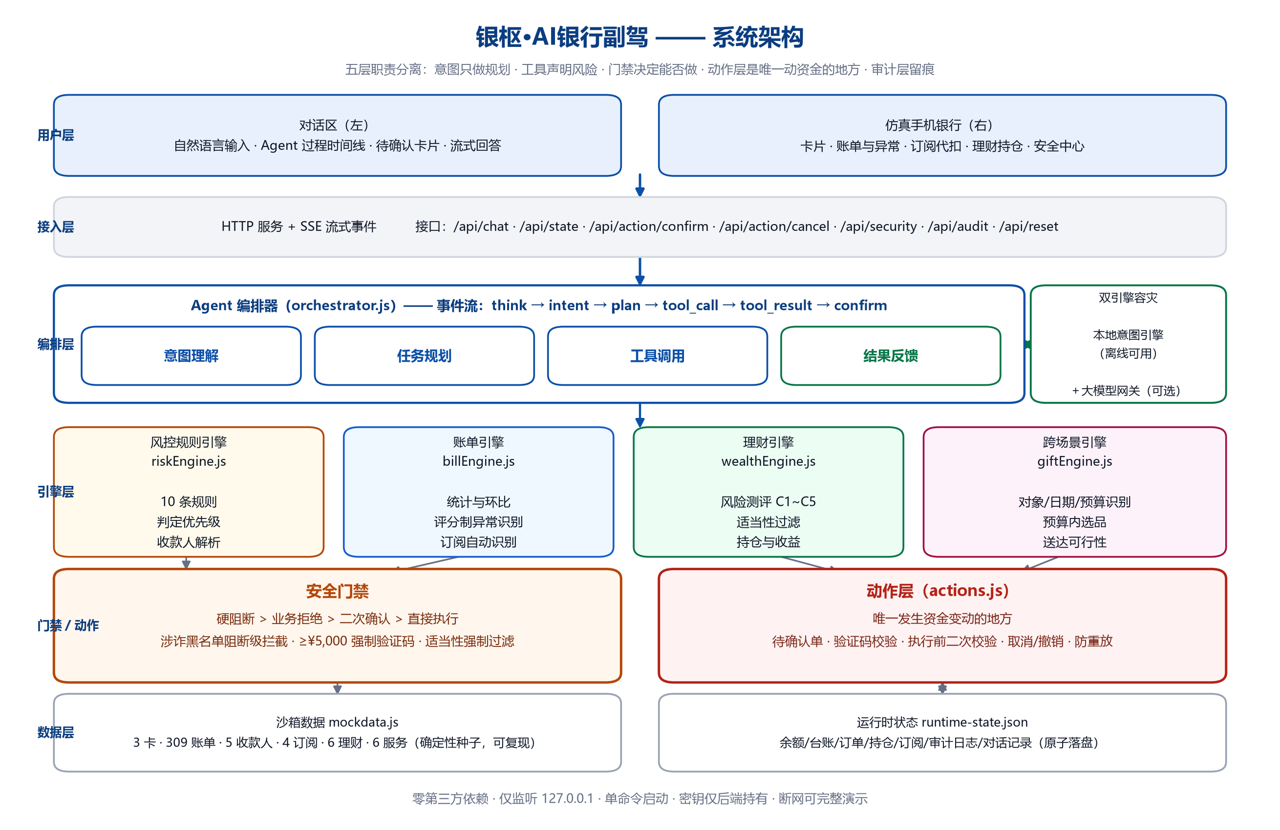
技术架构：五层职责分离
意图层只做规划不改数据；工具层 30 个能力逐项声明风险；门禁层决定能不能做；动作层是唯一动资金的地方；审计层记录发生了什么
Notes:
【5:10-5:50】一句话讲架构：把“智能”和“动钱”彻底分开。模型再聪明也只能提出申请，真正扣款只发生在动作层，而且必须经过用户确认与执行前二次校验。

Slide 8
核心技术点：为什么这不是“套壳对话”
- 可解释意图路由：优先级匹配 + 证据化匹配度（金额/时间/分类/收款人线索逐条给出），不做“凭空 95% 置信度”
- 能力降级与上下文承接：能力未上线时显式降级并说明；跨轮追问能承接上文，同时不允许劫持无关提问
- 评分制异常识别：多特征加权（深夜+30、异地+25、突增+35…）≥40 分告警，独立复现数据中 4 笔预埋异常、零误报
- 动作层状态机：pending → done｜cancelled｜expired｜locked；未确认不动钱、执行前二次校验、防重放、可取消可回退
- 任务 DAG 拆解：复杂请求拆成带依赖的子任务，按拓扑波次执行并在界面展示（如“第 1 波并行：账单分析 ‖ 异常识别”）
Notes:
【5:50-6:50】这一页是技术分量。特别强调“独立复现”：数据里预埋了 4 笔异常，我们的评分引擎在 303 笔流水里恰好认出这 4 笔且没有误报——这说明识别能力是真的，不是照着标签念。

Slide 9
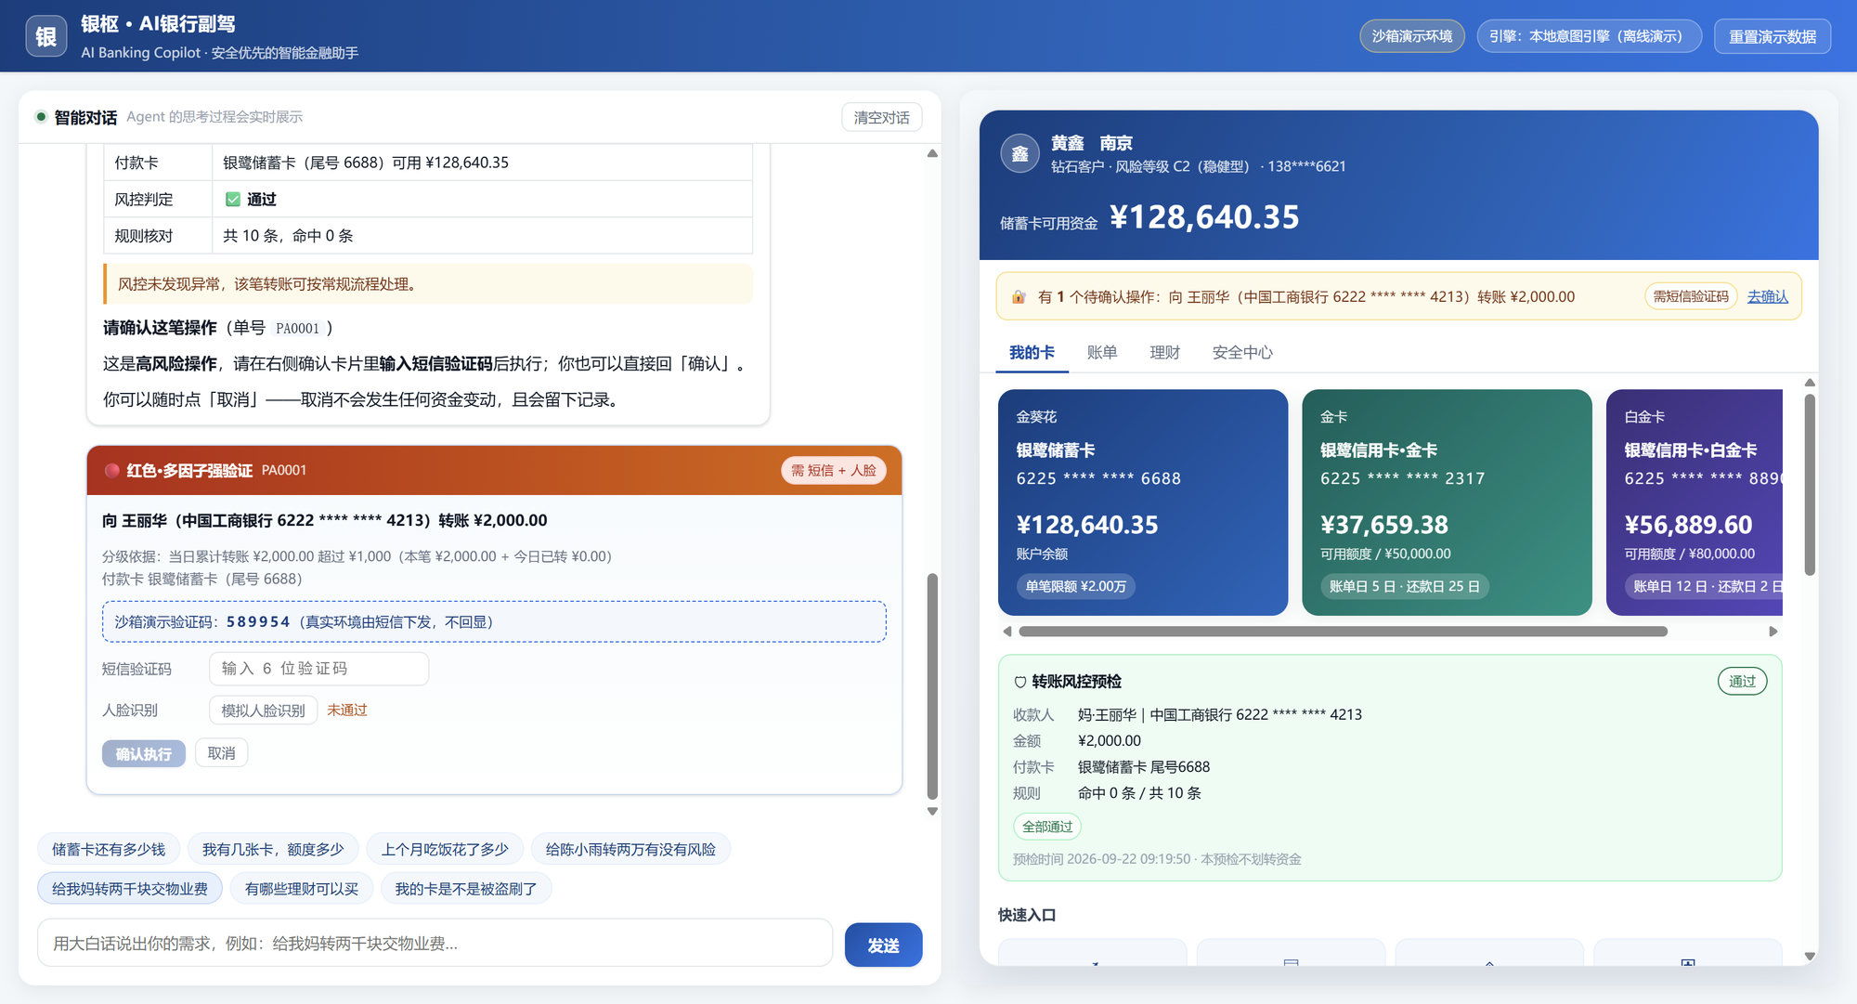
现场演示高光：风控拦截 + 多因子确认
高光 A · 风控拦截：给陌生账户转 2 万（尾号命中涉诈黑名单）→ 直接拦截，不提供确认入口，提示拨打 96110
高光 B · 多因子：给妈妈转 2,000 → 判定红色（当日累计超 ¥1,000）→ 需短信验证码 + 人脸识别，两因子未齐时按钮禁用
高光 C · 跨场景：一句“下周我妈生日” → 主动补问 → 锁定 ¥500 → 生日前 2 天自动下单（¥486，留 ¥14） → 生成提醒
Notes:
【6:50-7:50】演示环节（现场跑或放视频）。三个高光按顺序：拦截 → 多因子 → 跨场景。讲拦截时强调“它没有让我确认，是直接拦住了”；讲多因子时强调“两个因子没齐，确认按钮点不动”。

Slide 10
赛题对齐：逐条响应核心技术要求
- 权限分级（高）：✅ 绿/黄/红三级 + 当日累计 ¥1,000 口径 + 多因子（短信/人脸可替换行内 SDK）
- 安全机制（高）：✅ 幻觉防护（数据只来自工具返回）｜✅ 注入防御｜✅ 操作审计含决策链路｜✅ 异常熔断｜✅ 无动态代码执行的沙箱
- 意图理解与任务规划：✅ 模糊表达/省略上下文/隐含意图｜✅ 子任务 DAG｜✅ 中断（取消确认）·回退（回退上一步）·人工接管（转人工工单）
- 场景覆盖：✅ 赛题 6 个场景全部落地（要求至少 3 个）
- 渠道：✅ APP 主界面 + IM 文本通道（红色操作引导回 App 完成现场因子）
- 渠道与可逆性：✅ APP 主界面 + IM 文本通道；✅ 回退上一步 / 转人工接管；✅ 子任务 DAG 拆解（赛题「中断、回退与人工接管」）
Notes:
【7:50-8:30】这一页直接对着评分表讲，省评委时间。每一行都能在系统里当场验证，我也准备了自测清单：336 项断言 + 专项验证。 补充：我们还把「回退上一步」与「转人工接管」做进了系统，并用 50+ 句现场台词做了路由审计（npm run audit）。

Slide 11
验证与质量：把“合规”变成“可验证”
- 自动化验收：selftest 336 项 ✅｜真实链路与持久化专项 20 项 ✅｜六场景彩排 25 项 ✅｜安全探针（穿越/注入/泄露/监听面）全通过
- 数据真落盘：用独立进程读取磁盘文件证明持久化；服务重启后审计编号连续、台账与对话完整
- 不依赖预埋标记：异常识别独立复现全部 4 笔埋点且零误报
- 未确认不动钱：断言覆盖“生成待确认单余额不变”“取消后余额不变”“熔断期间即使因子正确也不放行”
- 演示可复现：一键彩排脚本按演示顺序跑完六场景并计时，预计现场总时长约 180 秒
Notes:
【8:30-9:10】这页是信任状。我们不做“演示专用逻辑”：金额变动都发生在真实账本上，每一条安全机制都有对应断言。评委可以现场抽查任何一条。

Slide 12
落地价值与路径
- 对客户：把“找入口、填表单、读条款”压缩成一句话；同时避免被诈骗话术与高风险产品伤害
- 对银行：降低柜面与客服压力、提升年轻客群活跃度；把制度里的风控与适当性要求落成可运行、可审计的系统能力
- 能力可复用：适当性引擎（理财/代销/保险）、操作留痕与质检、账单洞察、以及作为行内其他 Agent 的安全底座
- 落地路径：①数据源替换（沙箱 → 行内账户/产品/反诈名单）②执行通道替换（动作层 → 核心系统/开放平台）③模型合规接入（私有化）④策略运营（规则与阈值集中在配置层）
Notes:
【9:10-9:40】讲落地时点明“只差数据源与执行通道”：风控规则、适当性、确认流程、留痕都已模块化，替换成本低，这也是我们能给银行带来的工程价值。

Slide 13
该拦的拦得住，该拒的拒得掉，该办的一步到位
银枢 · AI银行副驾 | 谢谢，欢迎提问
Notes:
【9:40-10:00】收尾停在这句话上，然后停在“安全中心”操作日志页面，方便评委看留痕。

